Slide 1




Программа «Акселератор КИУ - 2023»
КАЗАНСКИЙ ИННОВАЦИОННЫЙ
УНИВЕРСИТЕТ
имени В.Г. ТИМИРЯСОВА

Slide 2


Self-Service Storeе
Байзульдинова Алина

Slide 3


“Self-Service Store”
Стартап-проект
Байзульдинова Алина
Руководитель проекта

Slide 4
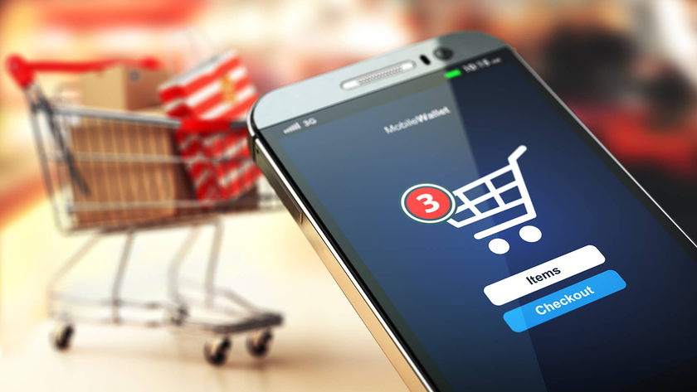
Проблемы проекта.
Много магазинов в центре Казани, работают максимум до 23-00 часов, а молодежь и туристы любят погулять по ночной Казани, поэтому наш магазин будет упрощать людям жизнь, они смогут легко приобрести товар, в первую очередь, продукты питания и сувенирную продукцию.
Наш проект решает проблемы:
- туристов и гостей республики, которые любят гулять по ночному городу. В магазине можно приобрести не только продукты питания, но и сувенирную продукцию;
- молодежи (жителей казани 18-35 лет), которые могут заказать и оплатить продукты через приложение и забрать в центре города круглосуточно
3

Slide 5

Тема стартап-проекта
Магазин самообслуживания - это круглосуточный магазин офлайн на основе нейросети. Мы будем использовать информационные технологии, которые позволят нам продавать продукцию без продавца, круглосуточно.
Проект основан на разработке мобильного приложения или онлайн-платформы для выбора и покупки товаров магазине
2

Slide 6

1
2
Цель и задачи проекта.
сформировать экономическую модель организации данного бизнеса
                Цель проекта: открыть сеть круглосуточных магазинов в туристическом центре Казани, функционирующие без продавца, где покупки можно совершить через приложение.
определить перечень необходимого оборудования для открытия магазина, определить перечень потенциальных поставщиков
3
4
провести исследование рынка, осуществить поиск потенциальных потребителей
разработать приложение для выбора товаров и покупки
6

Slide 7
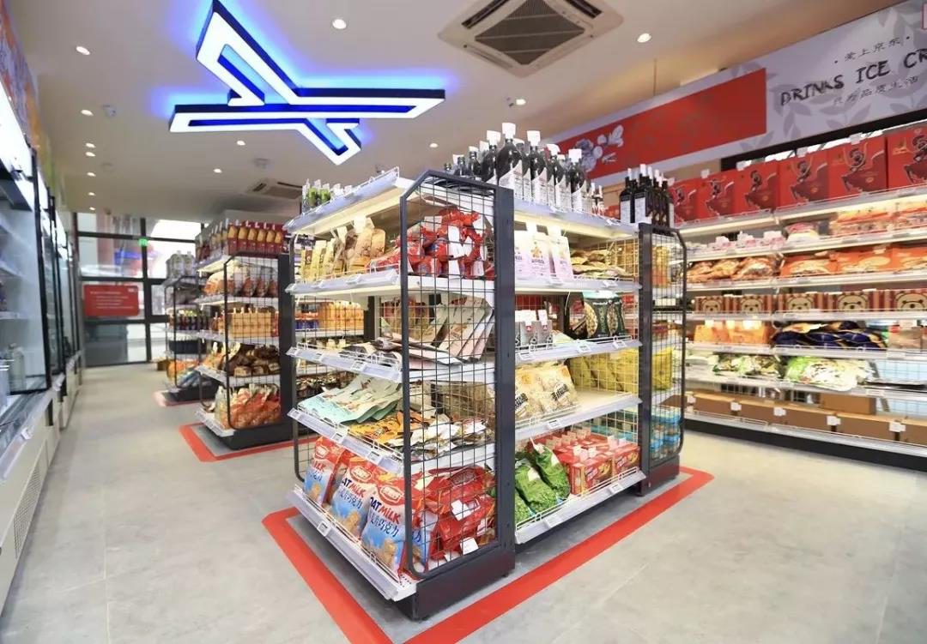
Ожидаемые результаты
                открытие инновационного магазина в Казани, который может изменить способ, которым люди совершают покупки,так как в основе проекта лежит ИИ, который позволит выбирать товары и оплачивать покупки в нашем магазине.
7

Slide 8

Целевая аудитория . Путь клиента.
туристы и жители Казани, в первую очередь, молодежь 18-35 лет
ПУТЬ КЛИЕНТА
Сайт в сети интернет с обзором и ссылкой на скачивание | Реклама в сети интернет | Очное посещение 1 | Очное посещение 2
Сайт магазина | Клик на рекламу | Регистрация на входе через приложение по коду | Регистрация на входе через приложение на входе
Обзор магазина | Скачивание приложения | Сканирование товаров через телефон | Сканирование товаров через скан оборудование
Ссылка на скачивание приложения | Очное посещение | Оплата товаров через телефон | Оплата товаров безналом
Скачивание приложения |  | Выход из магазина по коду оплаты | Выход из магазина по коду оплаты
Очное посещение
4

Slide 9
Конкуренты
Параметр \ категория исследования | Моя компания | Пятерочка | Магнит | Монетка
Позиционирование компании | Продажа товаров, кроме акцизной продукции. Магазин самообслуживания | Супермаркет | Супермаркет | Супермаркет
Слоганы, месседжи, ключевые сообщения | Хочешь? Бери и не жди! | Ждем в гости каждый день | Давайте дружить семьями! | Лучшие цены и быстрая доставка
Какие ЦА клиентов охватывает компания | Средний слой населения | Средний слой населения | Средний слой населения | Средний слой населения
Преимущества компании | Отсутствие очередей, отсутствие взаимодействия с сотрудниками | Налаженная логистика, большой опыт работы | Налаженная логистика, большой опыт работы | Налаженная логистика, большой опыт работы
Слабые стороны компании | Отсутствие опыта работы, нет связей с контрагентами | Очереди | Очереди | Очереди
Уникальные особенности компании | Только кассы самообслуживания, собственное приложение для оплаты товаров | Супермаркет | Супермаркет | Низкие цены
Какое ценностное предложение (УТП) транслирует | Инновационный подход для покупок в розницу | Повседневный супермаркет | Продуктовый для семьи | Цены ниже, чем у конкурентов
На чем компания зарабатывает. Цены, модели монетизации | Модель монетизации - продажа. Средние цены | Модель монетизации - продажа. Средние цены | Модель монетизации - продажа. Средние цены | Модель монетизации - продажа. Низкие цены
Позиции на рынке, доля рынка. количество клиентов, сотрудников | Приблизительно 10% реально достижимый объём рынка | ? | ? | ?
Какие каналы и инструменты коммуникации использует. Как и где продвигается | Реклама в соц сетях, медиа площадках, телевидение (проект) | Реклама в соц сетях, медиа площадках, телевидение | Реклама в соц сетях, медиа площадках, телевидение | Реклама в соц сетях, медиа площадках, телевидение
Сайт (ссылка) | https://5ka.ru | - | https://www.magnit.com/ru/ | https://www.monetka.ru
Мобльное приложение (ссылка) | в проекте | https://5ka.ru/app | - | -
Соцсеть 1 (ссылка) | в проекте | https://vk.com/pyaterochka_shop | https://vk.com/magnitretail | https://vk.com/shop_monetka
Соцсеть 2 (ссылка) | в проекте | - | - | -
Соцсеть N (ссылка) | в проекте | - | - | -
Объем трафика | 150 000 прогнозно | 300 000 | 300 000 | 300 000
мессенджеры компании | в проекте | вк, ок | вк, ок | вк, ок
блоги компании (контент-маркетинг) | в проекте | - | - | -
бонусные программы и программы лояльности | в проекте | есть | есть | есть
отзывы клиентов | нет | 4,6 | 4,6 | 4,6

Slide 10
Рынок
TAM — общий объем рынка, на котором можно заработать на открытии магазина. Показатель включает всех потенциальных клиентов — в том числе тех, кто уже покупает у ваших конкурентов или даже не покупает товары-аналоги. 4 млн туристов посещают Казань в год (прогноз на 2023 год), средний чек на снэки, воду, сувениры 1000 руб.
TАМ будет равен 4000 тыс чел * 1000 рублей = 4 000 000 000рублей.
SAM. Исходя из опроса проведенного нами, около 10% потенциальных наших клиентов пользовались бы услугами круглосуточного инновационного магазина, из чего мы делаем вывод, что целевая аудитория эти 10%.
SAM: 4 000 тыс.чел. * 10%=400 000 чел.*1000 руб. = 400 000 000рублей.
SOM. Так же исходя из нашего опроса, мы выяснили, что 10% реально заинтересованы возможностью посетить наш магазин, исходя из этого высчитываем реально достижимый объем рынка в 1 год
SOM 400 000 чел.*1000 руб. * 10% = 40 миллионов рублей

Slide 11
Монетизация
Экономическая деятельность компании осуществляется посредством розничной торговли. Основные группы предлагаемых товаров:-продукты питания
-вода
-сувениры
Ожидаемая доходность проекта - 26млн руб.
Рентабельность проекта рассчитаем при среднем чеке 800-1000 руб. Предполагаемая выручка 40 млн рублей при операционных затратах в 1 год 26 млн руб. Первоначальные инвестиции равны 10 млн руб.
Рентабельность проекта=(40 млн руб - 26 млн руб) / 10млн руб=140%

Slide 12
Текущие результаты
Уровень готовности можно определить как TRL 2 : это подразумевает, что проект достиг этапа, на котором мы провели анализ рынка, изучили конкурентов, придумали название, выбрали продукцию, интересную потребителям, провели анализ наиболее продаваемых точек, изучили экономическую выгоду и экологическую пользу.
Предложена идея проекта и концепция ее реализации, сформулирована и проверена гипотеза о востребованности магазина самообслуживания, проведено проблемное интервью, на основе которого определена целевая аудитория, определен потенциал рынка и основные конкуренты, построена и уточнена бизнес модель, сформулировано ценностное предложение, построена карта пути клиента, оценены ключевые экономические показатели проекта, подготовлена презентация для представления проекта потенциальным партнерам и инвесторам. Создана команда стартап-проекта.
Однако на данном этапе нам предстоит перейти к следующим уровням готовности, включая поиск и покупку оборудования, создание программного обеспечения, обеспечение безопасности и многие другие аспекты, прежде чем проект будет готов к коммерческой реализации.
Создана команда стартап-проекта в составе 3 человек

Slide 13
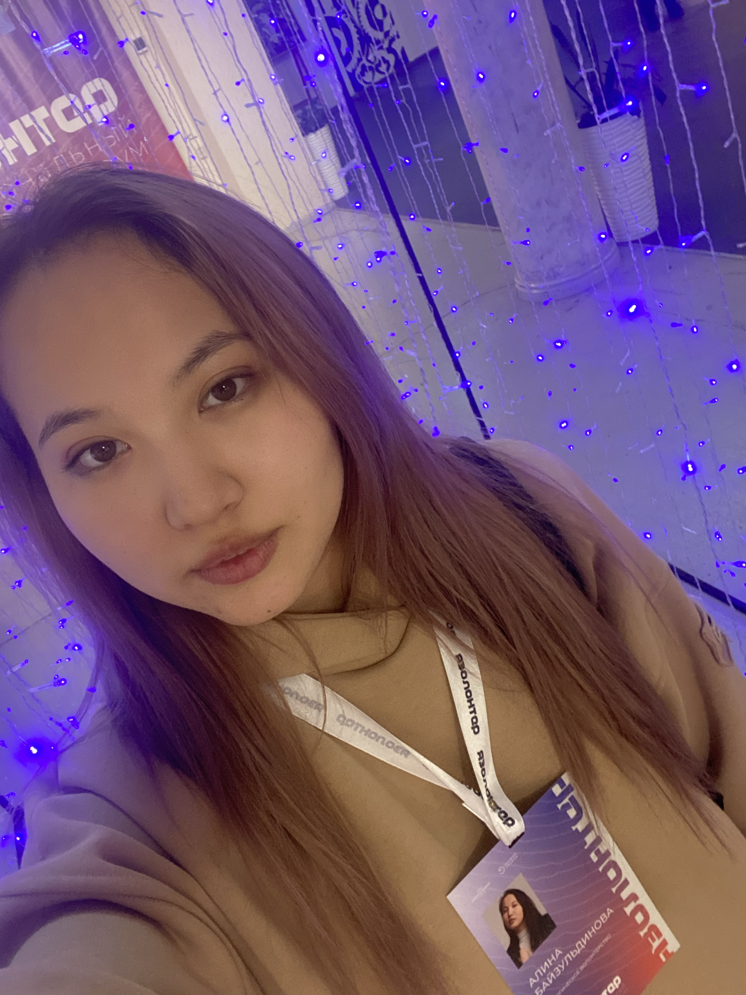
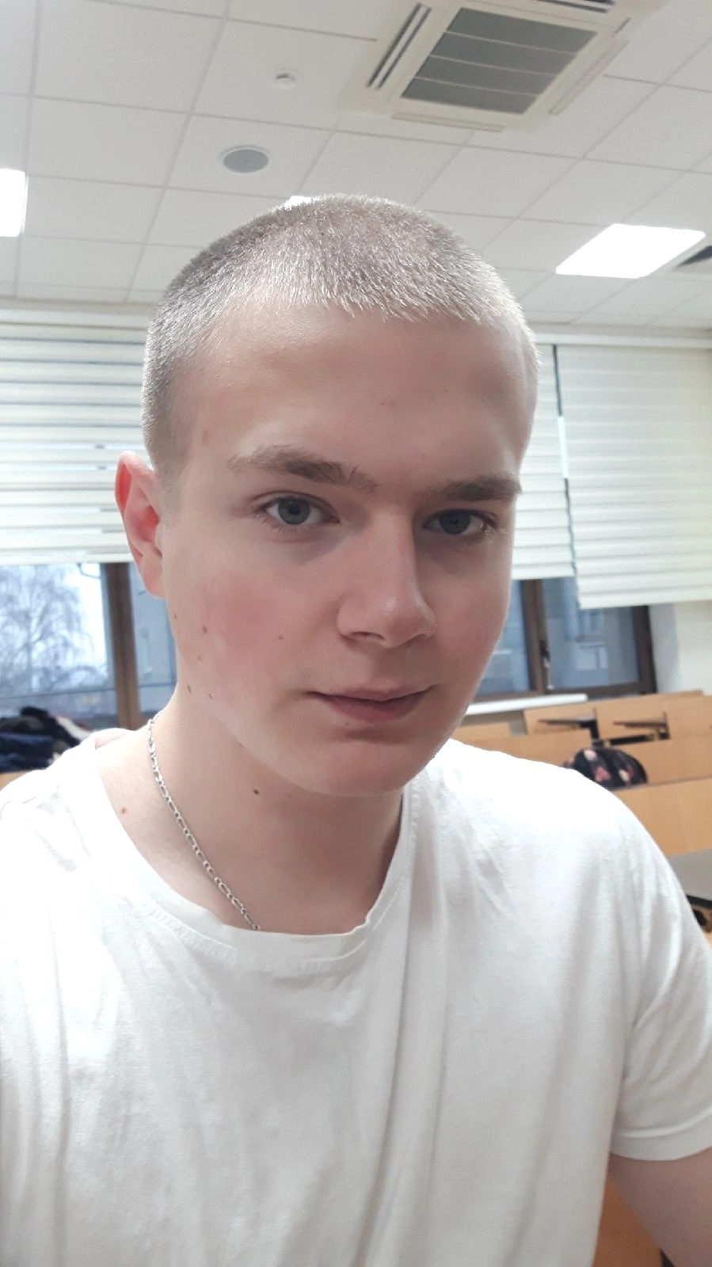
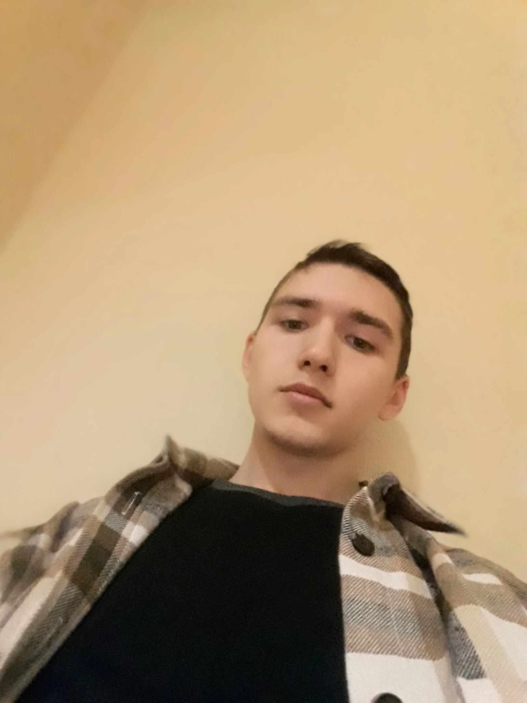
Команда
Байзульдинова Алина Сергеевна
Бужланов
Егор
Андреевич
Мурашкин
Александр
Сергеевич
Руководитель проекта
Отвечает за переговоры ,продажи и рекламу
Отвечает за продакт и продажи
Отвевает за продакт и маркетинг

Slide 14

Планы развития
Экстенсивный рост со временем и с учетом технологических и практических ошибок

Slide 15
СПАСИБО!
КОНТАКТЫ
8 937 974 35 31
Email alinabaizuldinova@mail.ru

